Slide 1
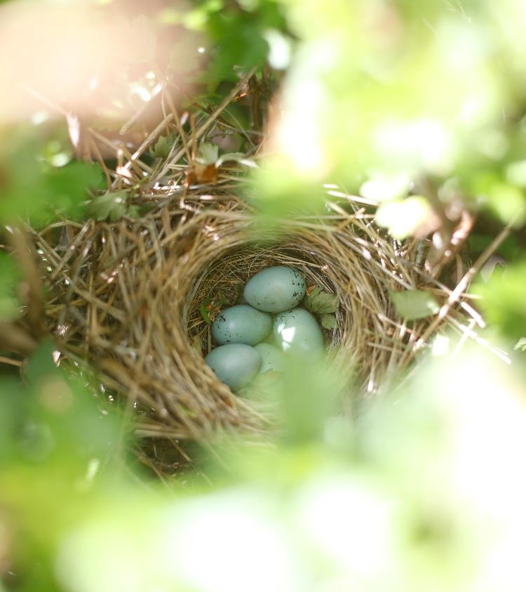
Kom uit je ei

Slide 2
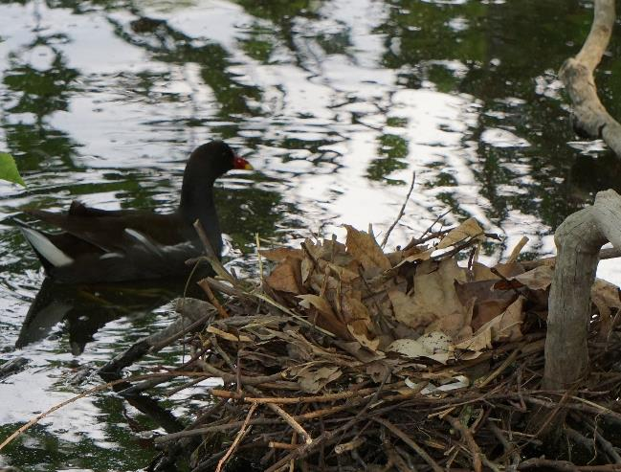
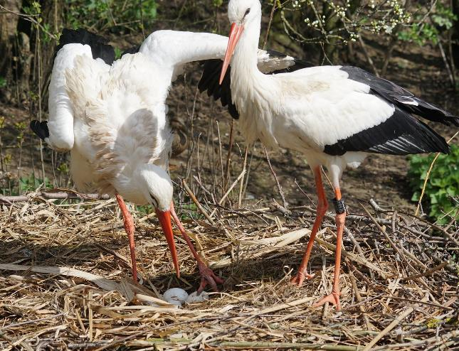
Alle vogels leggen eieren
Notes:
Foto's: Pixabay: Bbenfini en Marcel Langthim

Slide 3
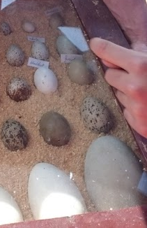
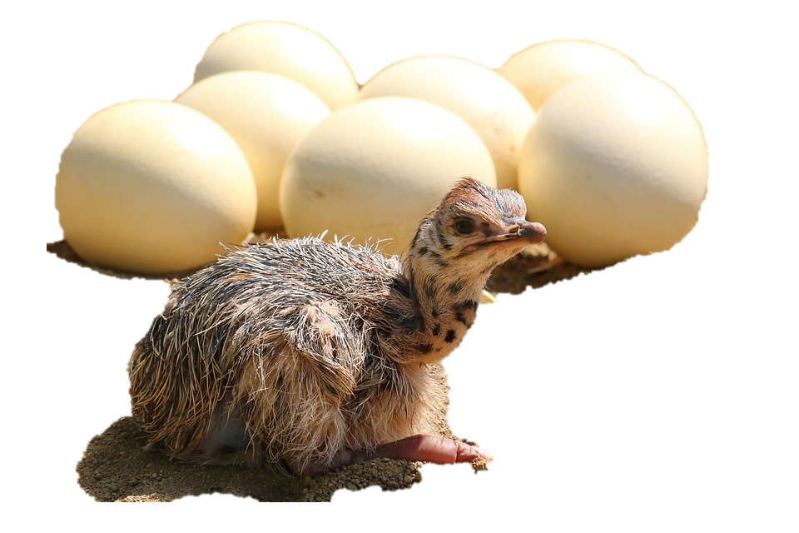
Grote vogels leggen grote eieren
De struisvogel legt het grootste ei. Het ei is zo groot als de hand van een volwassen mens. Het ei weegt gemiddeld anderhalve kilo. Dat is 24 keer zo zwaar als een kippenei.
Notes:
Foto's P. Kroes en Pixabay Barbara Fraatz

Slide 4
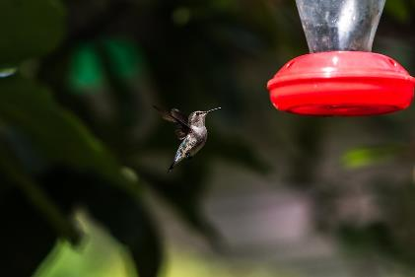
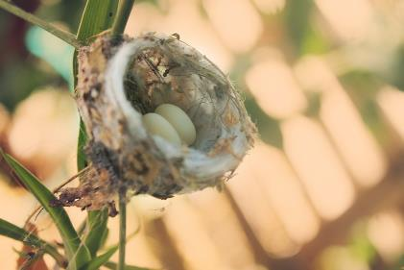
Kleine vogels leggen kleine eieren
De eieren van de kleinste vogel ter wereld - de bijkolibrie - zijn slechts 6 mm lang, wat kleiner is dan een erwt.
Notes:
Foto's: Pyke Kroes, Foto: www.hipercultura.com/fatos-curiosos-para-mentes-inquietas
Foto: Astrid Zamora - Pixabay

Slide 5
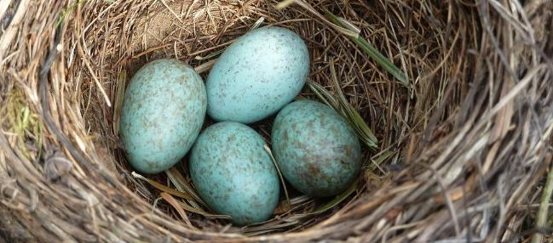
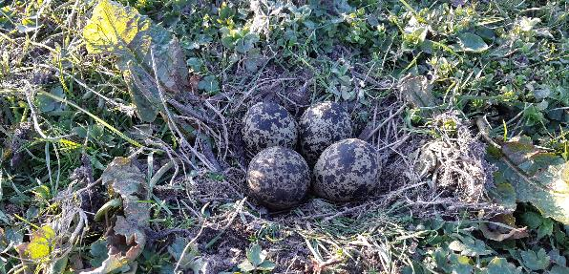
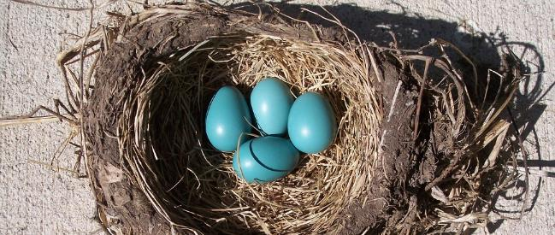
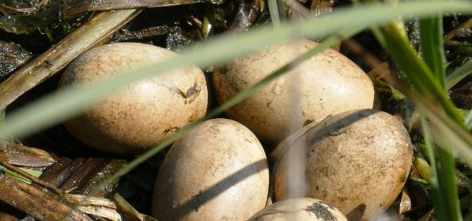
Eieren hebben verschillende kleuren
Notes:
Foto Pixabay: Nest merel Ingrid Bischler, nest kievit W. Van Gorkum, nest robin publicdomian pictures, nest fuut: Elsamargriet

Slide 6
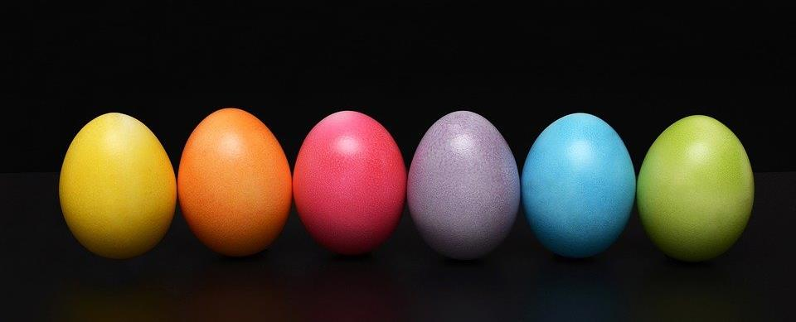
Niet alleen tijdens Pasen!
Notes:
Foto: Pixabay

Slide 7
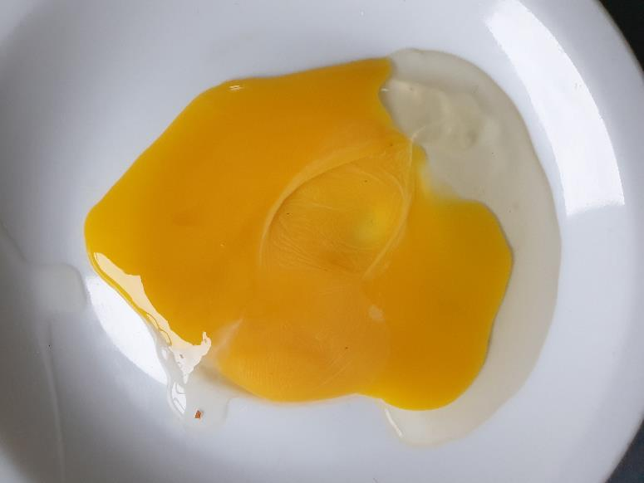
In het ei
Er zitten twee hagelsnoeren in het ei. Dat zijn een soort kabeltjes, die de dooier op zijn plaats houden.
Notes:
Foto: P. Kroes

Slide 8
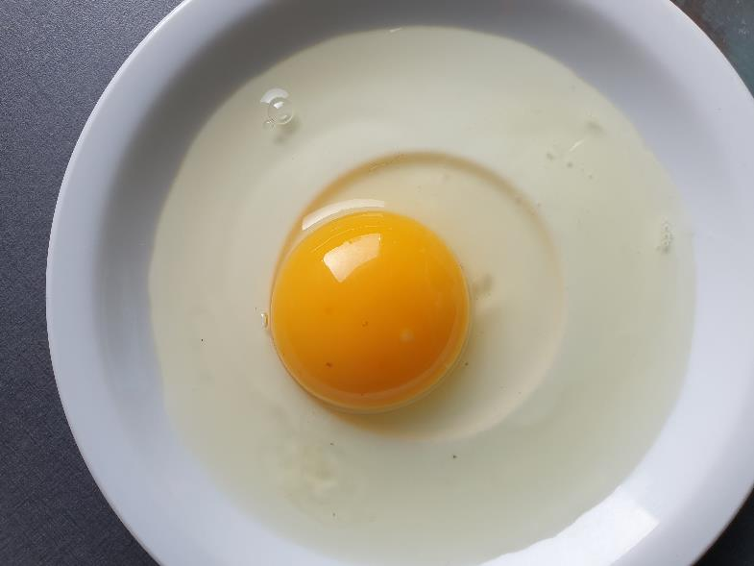
In het ei
In een eierdooier zit een klein vlekje. Dit is het kiemschijfje. Als een ei bevrucht is, groeit uit dit kiemschijfje een kuiken.
Notes:
Foto: P.Kroes

Slide 9
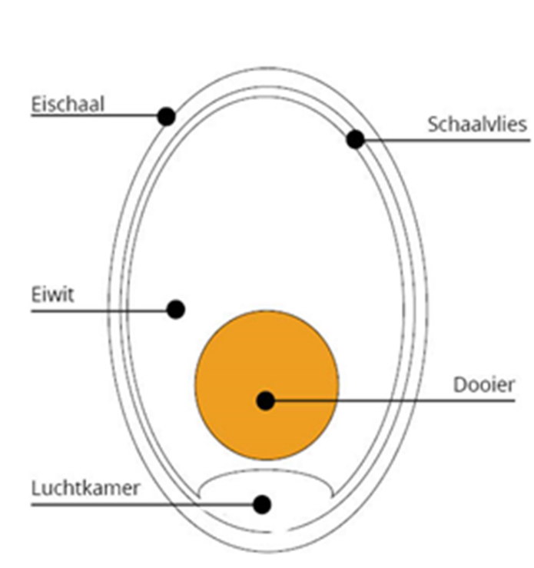
In het ei

Slide 10
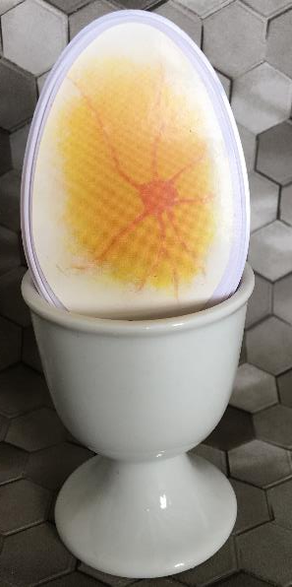
In het ei
Het eigeel gebruikt het kuiken als voedsel. Hij eet dit niet op met zijn snavel. Het eigeel gaat door bloedvaten naar het kuiken. Net zoals bij mensen voedingsstoffen door een navelstreng naar de baby gaan.
Notes:
Foto: A.Dijkstra

Slide 11
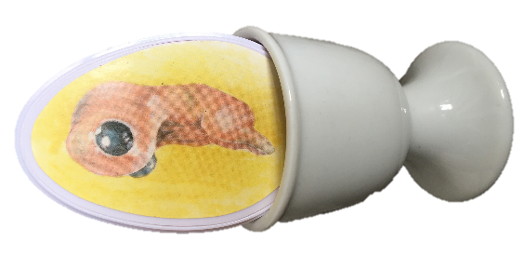
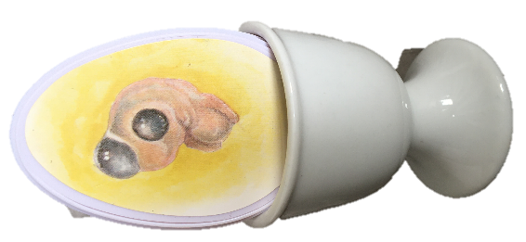
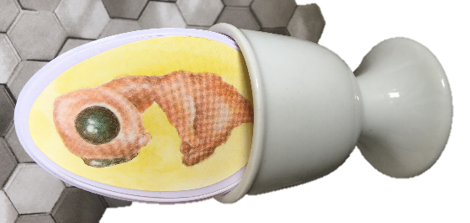
In het ei
Vocht halen kuikens uit het eiwit, dat vooral uit water bestaat.
De kuikens groeien in hun ei en het eigeel en eiwit wordt steeds minder.
Notes:
Foto's: A. Dijkstra

Slide 12
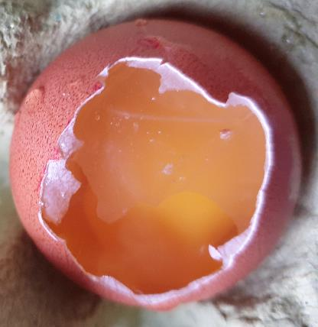
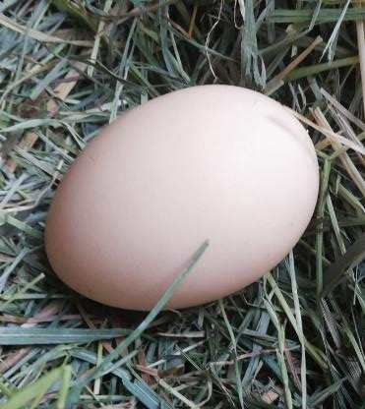
In het ei
Aan de stompe kant van het ei zit een luchtkamer. De schaal heeft heel veel lucht gaatjes. Daar komt zuurstof doorheen. De zuurstof gebruikt het kuiken om te ademen. De schaal bevat kalk.
Notes:
Foto's: A. Dijkstra

Slide 13
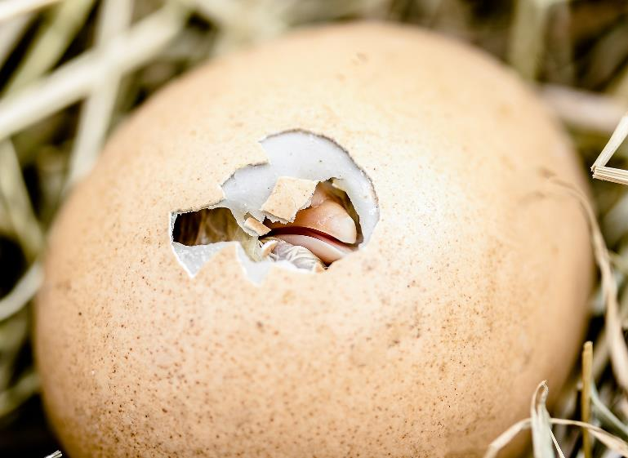
In het ei
Dan breekt de schaal van het ei. Het kuiken heeft de schaal van het ei kapot gemaakt met de eitand, een speciale tand op zijn snavel.
Notes:
Pixabay: Miriams-Fotos

Slide 14
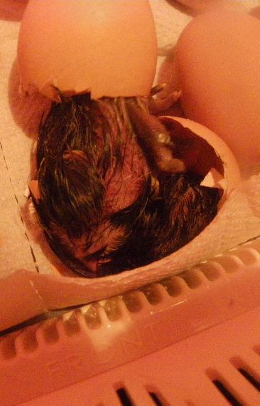
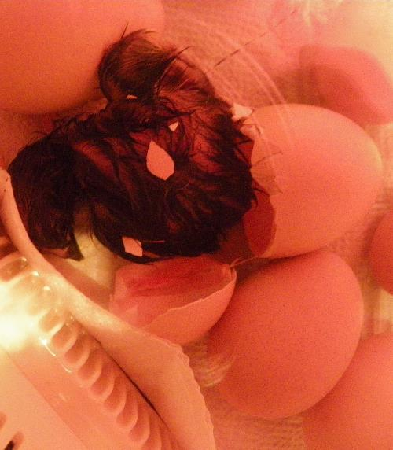
In het ei
Als het kuiken helemaal uit het ei gekropen is, moet het kuiken nog drogen.
Notes:
Foto's: P.Kroes

Slide 15
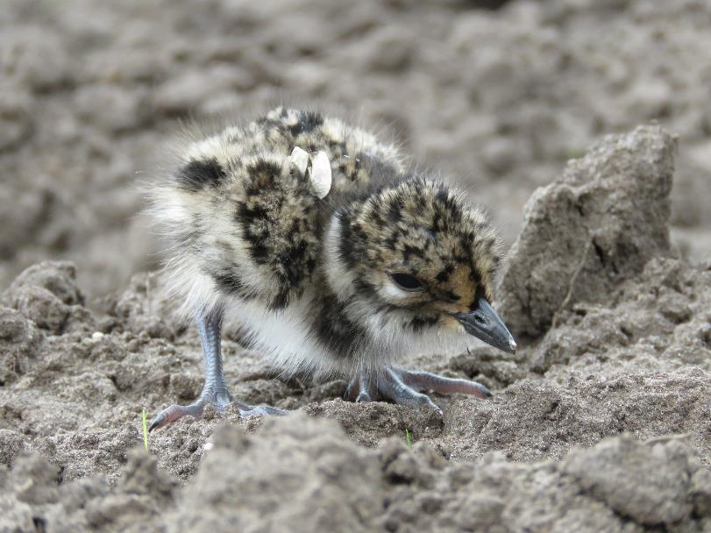
Het kuiken
Is het kuiken opgedroogd, dan kan ze onder moeders vleugels vandaan. Dit kuiken scharrelt direct zelf rond om voedsel te zoeken. Ze ontvlucht meteen het nest (vlieden). Daarom noemen we dit kuiken een nestvlieder.
Notes:
Foto: Pixabay Kees1

Slide 16
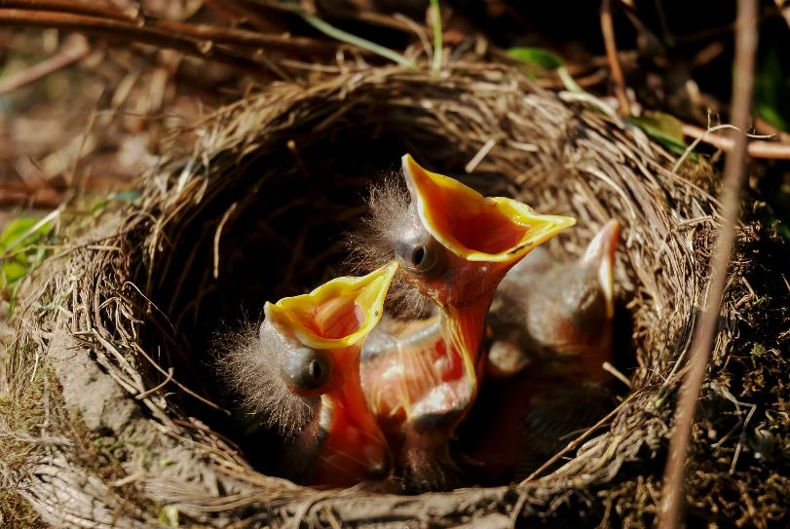
Het kuiken
Er zijn ook kuikens die, nadat ze uit het ei gekomen waren, eerst nog dagenlang door de ouders gevoed en verzorgd worden. Ze zijn nog kaal en hebben hun oogjes dicht. Dit noem je nestblijvers. Koolmezen en Merels zijn bekende voorbeelden van nestblijvers.
Notes:
Foto: Pixabay Frack Barske

Slide 17
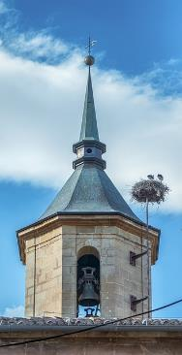
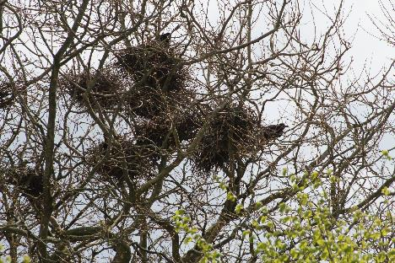
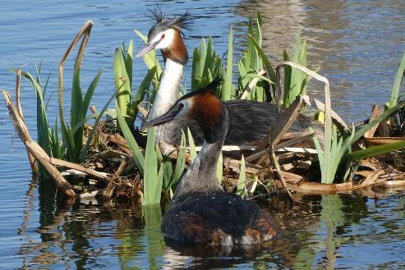
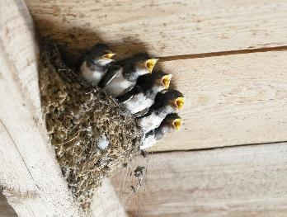
Het nest
Notes:
Foto: Pixabay Kraaien: Frauke Feind; Zwaluw: Joachim Marian Winkler; Ooievaar: Enriquelopezgarre; Fuut: ElsaMargriet

Slide 18
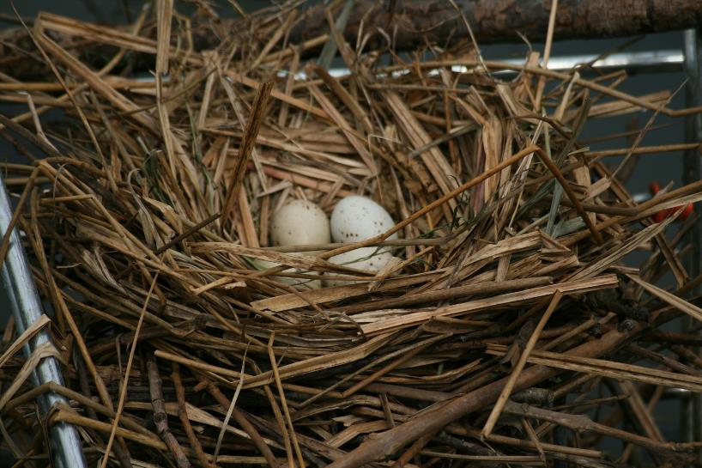
Het nest
Het nest van de waterhoen ligt op het water en is gemaakt van droog riet en veren.
Notes:
Foto: Pixabay Annika Nagel

Slide 19
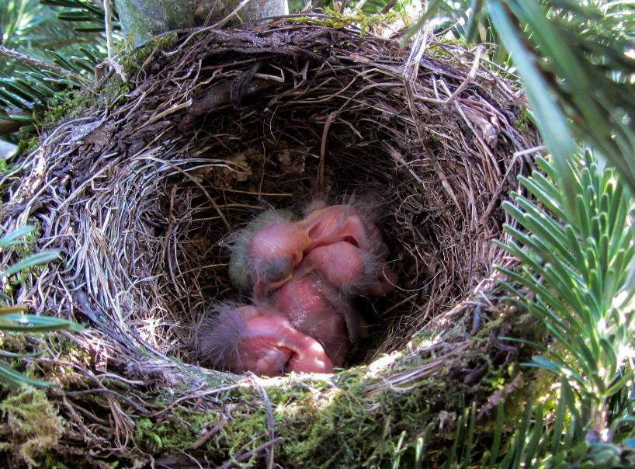
Het nest
Het nest van de merel is een kom, gemaakt van droog gras en kleine takjes. De binnenkant is bekleed met modder, fijner gras, mos en plantenstengels. Het liefst maken ze hun nest in dichte struiken of lage bomen, in klimop en andere lage beplantingen.
Notes:
Foto: Pixabay Gerhard G.

Slide 20
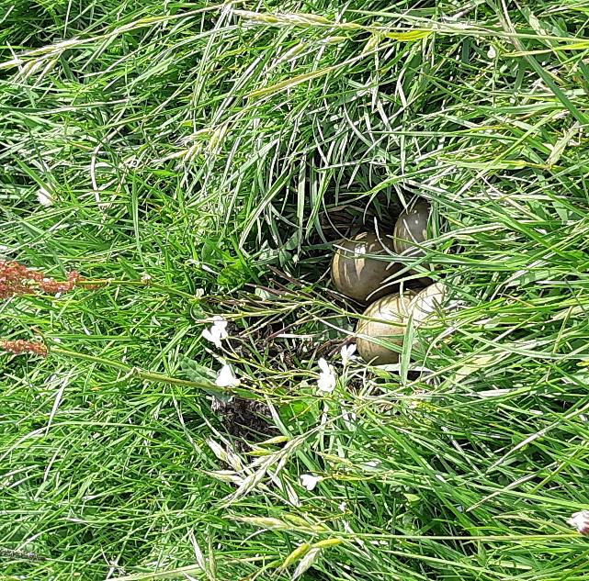
Het nest
Het nest van de grutto ligt op de grond in het hoge gras. Het is gemaakt van gras. De grutto vouwt het gras over het nest.
Notes:
Foto: W. van Gorkum

Slide 21
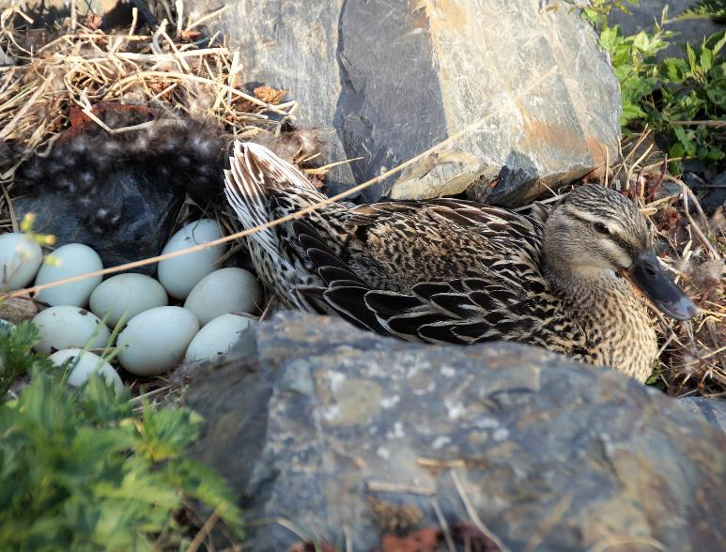
Paspoort wilde eend
Leefomgeving: In de buurt van water
Broedplaats: Op de grond, in de buurt van water
Nest gemaakt van: Ondiepe kuil, bedekt met mos, donsveertjes en takjes
Hoeveel eieren: 7 tot 11 eieren
Kleur eieren: lichtgroen
Nestblijver/nestvlieder: nestvlieder
Notes:
Pixabay Ivabalk

Slide 22
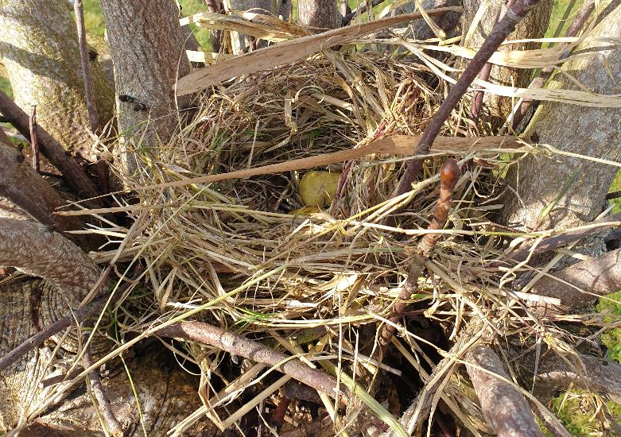
Paspoort Krakemik
Leefomgeving: Bomen langs paden en wegen
Broedplaats: In een boom
Nest gemaakt van: Riet, plantenstengels en takjes
Hoeveel eieren: 2 eieren
Kleur eieren: goudkleur
Nestblijver/nestvlieder: nestblijver
Notes:
Foto: P.Kroes

Slide 23
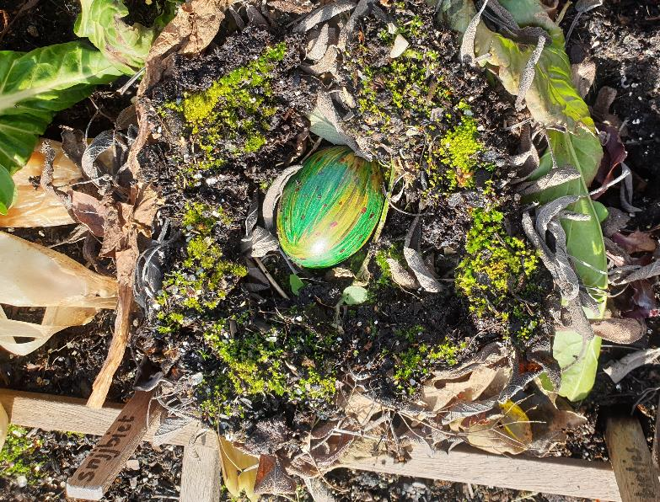
Paspoort Poelifinario
Leefomgeving: Moestuincomplex
Broedplaats: In de moestuin
Nest gemaakt van: Snijbiet, saliekruid, en mos
Hoeveel eieren: 1 ei
Kleur eieren: groen, geel met bruine vlekjes
Nestblijver/nestvlieder: nestvlieder
Notes:
Foto: P.Kroes

